Slide 1

Современные наркотические средства
Как распознать?
Что делать?
Общешкольные информационные собрания в рамках программы профилактики употребления ПАВ среди подростков по инициативе Общественного Фонда «Свободные Люди» и Департамента по борьбе с наркобизнесом МВД РК (исх. № МВД-1-21-6-76/4520-И)

Slide 2
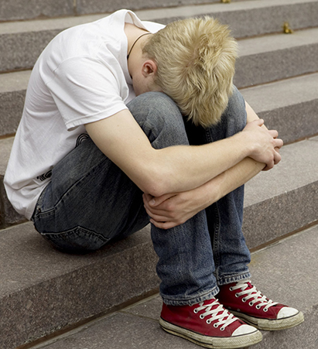
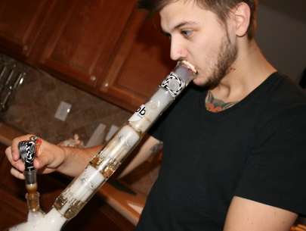
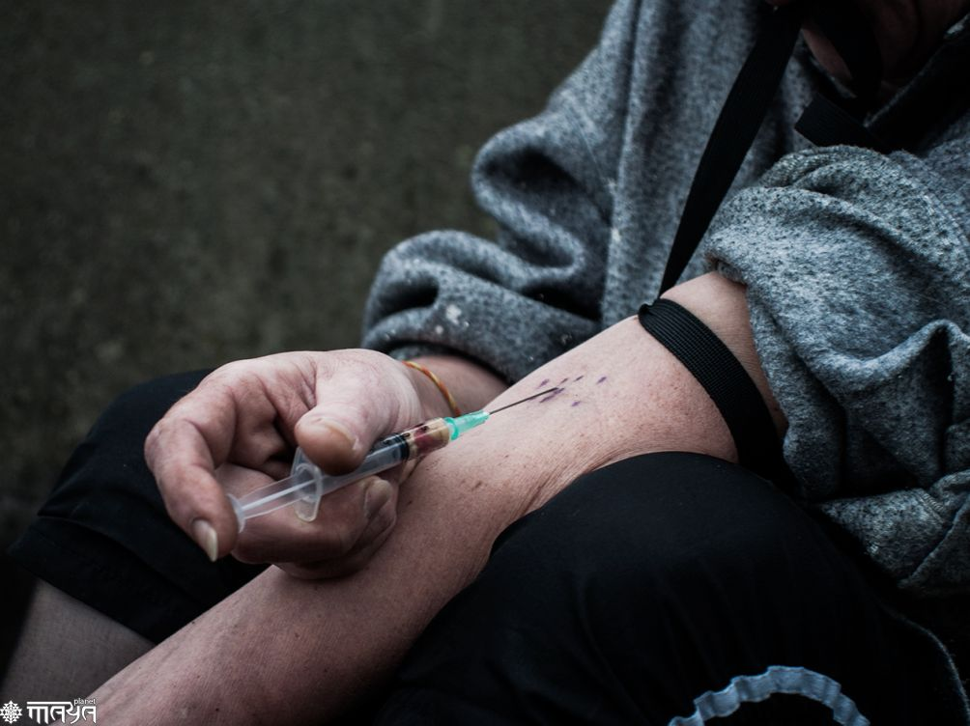
Наркомания БЫЛА
Наркомания СТАЛА

Slide 3
Современный рынок наркотиков
ТРАМАДОЛ
синтетический опиоидный анальгетик
синтетический опиат героина
Продается в аптеках
Не относится к списку наркотических веществ, а следовательно не попадает под юрисдикцию УБН
Вызывает опиоидную наркоманию
Держится в моче до 8-ми часов
Вызывает эйфорию и эмпатийное состояние, аналогичное «экстази», которое длится 12-36 часов.
Подросток ощущает эмоциональную восприимчивость, желание помогать окружающим, прилив бодрости, раскованность

Slide 4
Современный рынок наркотиков
ТРАМАДОЛ
синтетический опиоидный анальгетик
синтетический опиат героина
СИМПТОМЫ АБСТИНЕТНОГО СИНДРОМА
головная боль;
повышенное давление;
жар и озноб;
потливость;
ломоту в теле;
боль в мышцах;
учащенное сердцебиение
расстройство пищеварения
апатия, депрессия
ЛОЖНАЯ ЭПИЛЕПСИЯ

Slide 5
Современный рынок наркотиков
СИНТЕТИЧЕСКИЕ НАРКОТИКИ
«легалка», спайсы, курительные смеси, скорость, спид и пр.
JWH (джи-ви-аш)
СОЛЬ (МДПВ)
синтетический канабиноид
синтетический аналог марихуаны
метилендиоксипировалерон, содержит аналоги мефедрона
постоянное появление новых формул затрудняет отнесение к списку наркотических веществ
не прогнозируемо действует на организм, что увеличивает процент передозировок
вызывает необратимые последствия для психики
Эффект держится от 2-х часов до 2-3 суток
в моче держатся до 7-ми дней

Slide 6
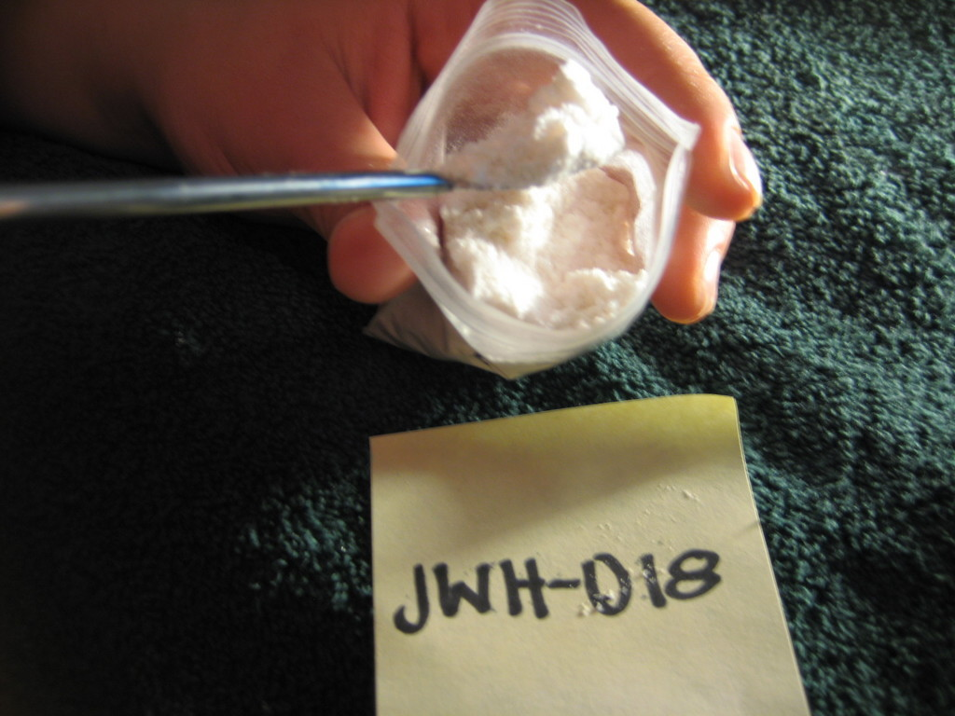
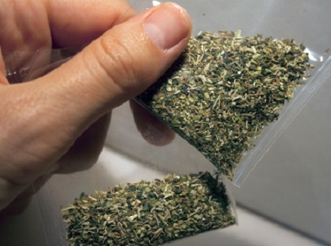
Современный рынок наркотиков
JWH (джи-ви-аш)
синтетический канабиноид
синтетический аналог марихуаны

Slide 7
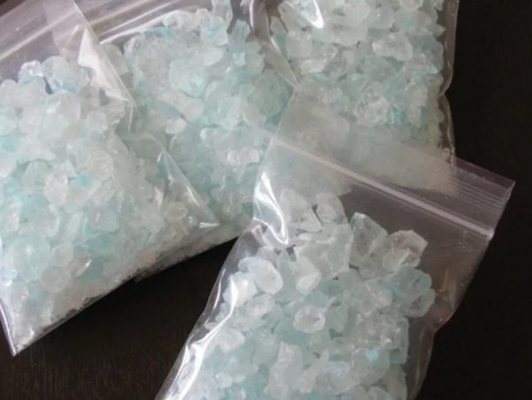
Современный рынок наркотиков
СИНТЕТИЧЕСКИЕ НАРКОТИКИ
«легалка», дживиаш, спайсы, курительные смеси, скорость, спид и пр.
снижение концентрации внимания, нарушение мышления, потеря смысла в разговорах
неряшливость, отсутствие самокритики
частое появление приподнятого настроения, аномальная энергичность
бессонница, нарушения поведения
слишком эмоциональная речь
излишняя смелость, хвастовство, бравада, высокомерие
- резкие перепады настроения – от эйфории до агрессии

Slide 8
Современный рынок наркотиков
СИНТЕТИЧЕСКИЕ НАРКОТИКИ
«легалка», дживиаш, спайсы, курительные смеси, скорость, спид и пр.
СИМПТОМЫ АБСТИНЕТНОГО СИНДРОМА
- истерики, капризы, депрессия вплоть до попыток суицида
потеря веса
безумный взгляд, речевые дефекты
мания слежки, тревога
постоянная жажда. Бессонница становится выраженной, аппетит пропадает.
психические расстройства, шизофрения

Slide 9
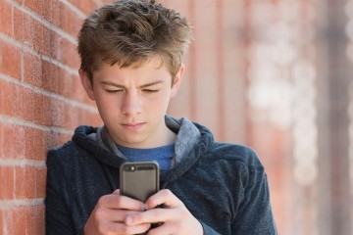


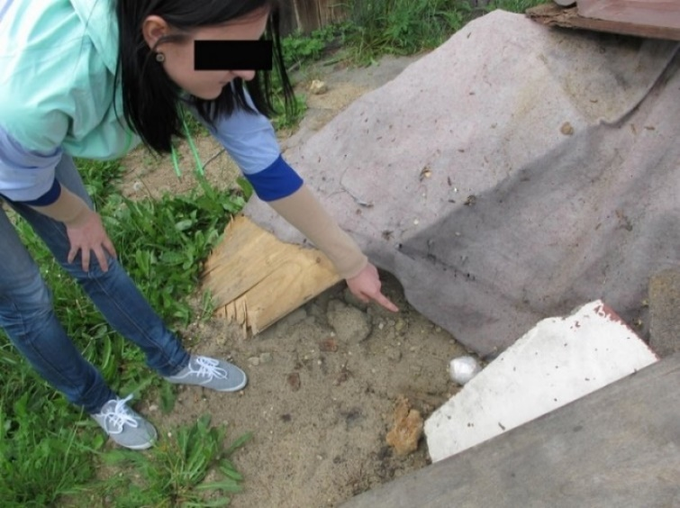

Современные каналы продажи
СМАРТФОН
СОЦИАЛЬНЫЕ СЕТИ
МЕССЕНДЖЕРЫ
ЗАКЛАДКА В
ВЫБРАННОМ
РАЙОНЕ ГОРОДА
АНОНИМНАЯ
ПЛАТЕЖНАЯ
СИСТЕМА

Slide 10
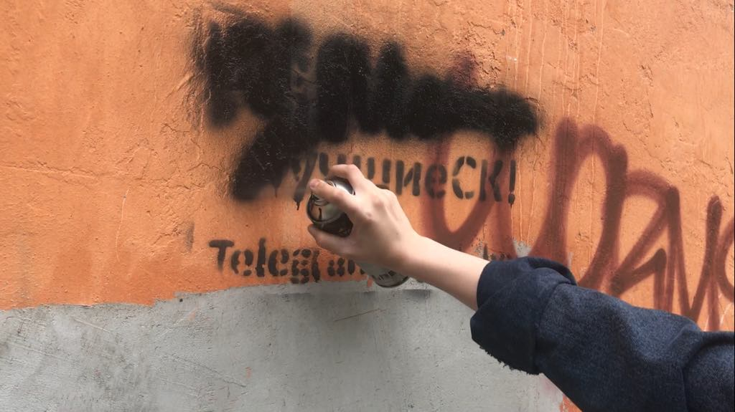
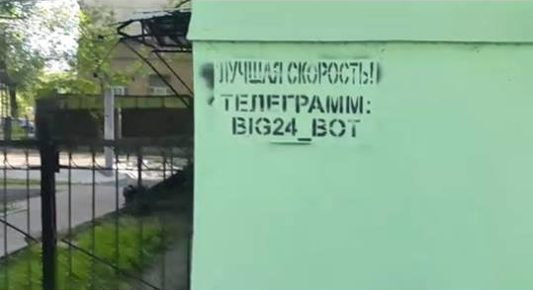
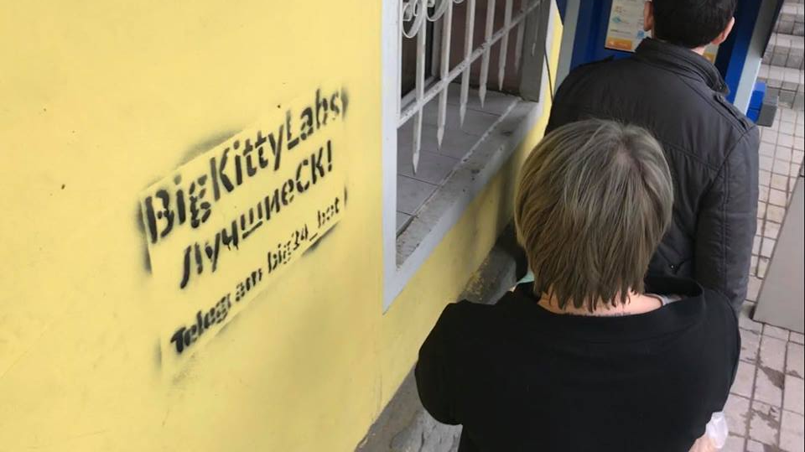
КАК РЕКЛАМИРУЮТ ПРОДАЖУ
ТРАФАРЕТНЫЕ НАДПИСИ
НА ЗАБОРАХ
И
СТЕНАХ ДОМОВ

Slide 11
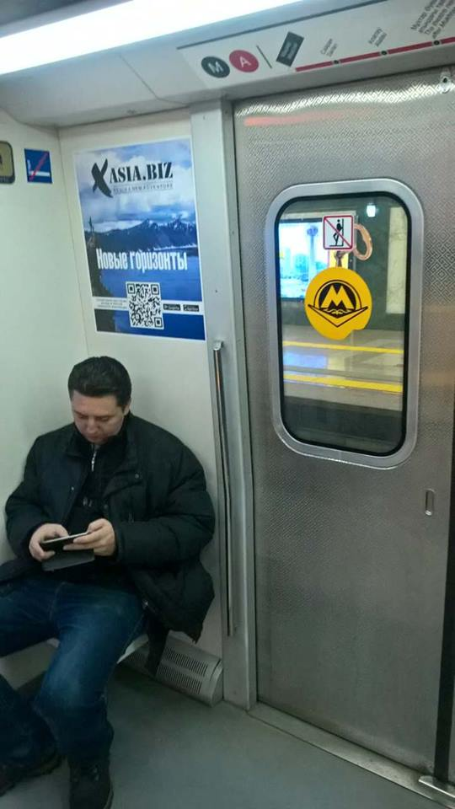
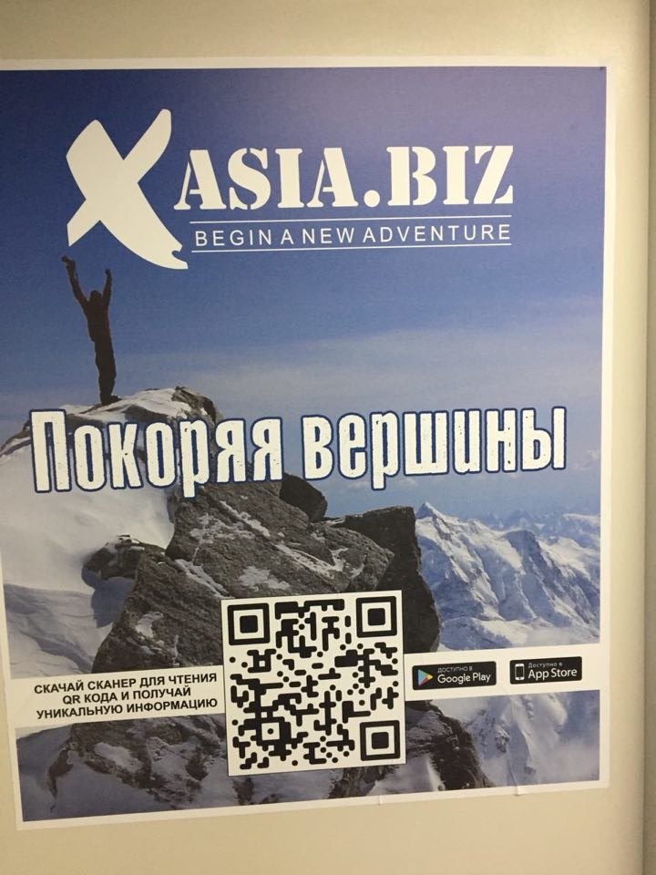
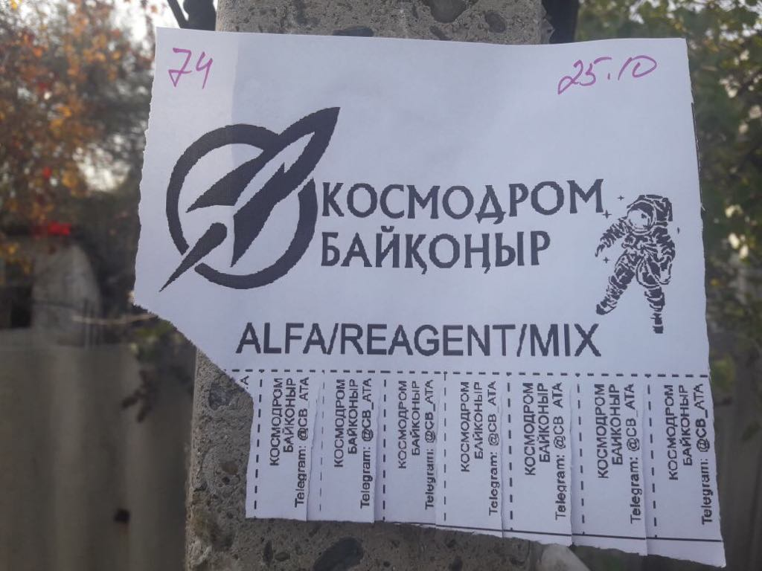
КАК РЕКЛАМИРУЮТ ПРОДАЖУ
ОБЪЯВЛЕНИЯ НА СТОЛБАХ
ПОСТЕРЫ В МЕТРО

Slide 12
КАКИМИ НАВЫКАМИ ДОЛЖЕН ОБЛАДАТЬ РЕБЕНОК?
Умение решать проблемы и справляться с трудностями
Коммуникабельность
Умение сдерживать гнев и контролировать проявление негативных эмоций
Умение взаимодействовать с окружающими
Чувство собственного достоинства
Эмоциональный контакт в семье

Slide 13
КОГДА НАДО НАЧИНАТЬ ВОЛНОВАТЬСЯ?
(косвенные признаки употребления)
Резкое снижение успеваемости
Увеличение количества прогулов
Ложь
Смена круга общения (новые друзья)
Скрытность, в том числе разговоров по телефону
Регулярные перепады настроения
Нарушения сна, раздражительность, вялость, апатия
Нехватка карманных денег

